Slide 1
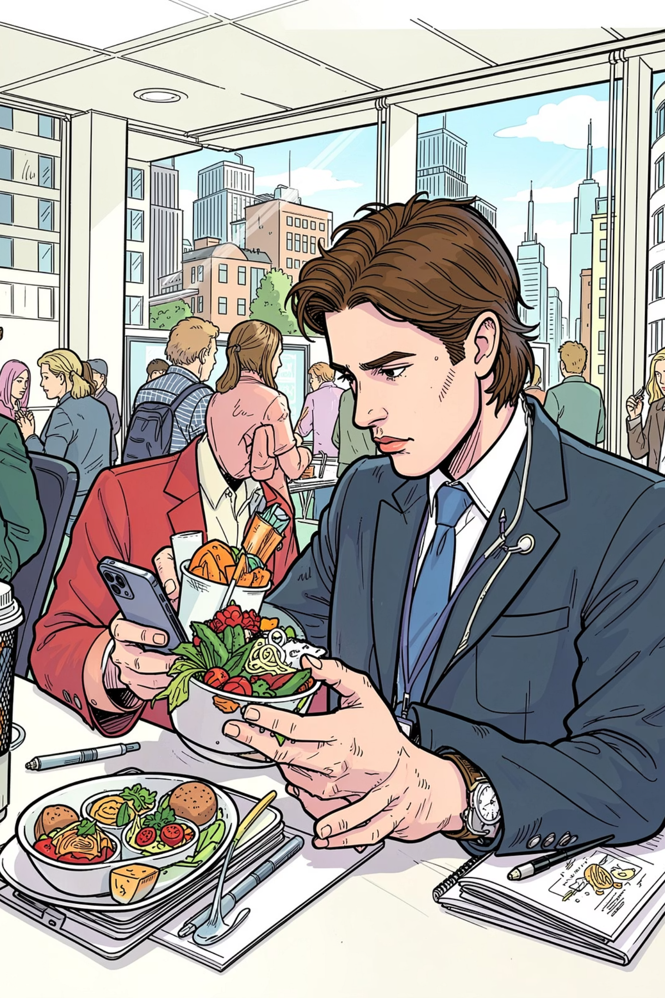
SPEC sản phẩm: AI Gợi Ý Món Ăn (AI Food Recommendation)
Giải pháp dành cho nhân viên văn phòng và sinh viên muốn gọi bữa trưa nhanh khiọ chỉ có mô tả mơ hồ như "đồ nước", "thanh đạạam", "gần đây". Muục tiêu: giảm thời gian quyết định từ 20–30 phút xuống vài phút bằng cách chuyển mô tả tự nhiên thành 3 gợi ý an toàn, có lý do ngắn và thông tin khoảng cách, đồng thời áp dụng filter di ứng và bán kính 3km.

Slide 2
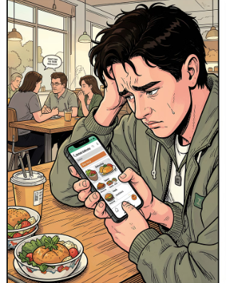
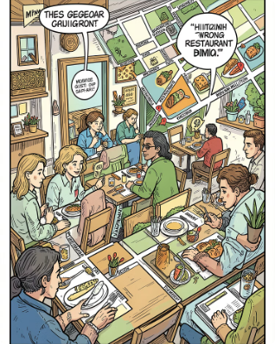
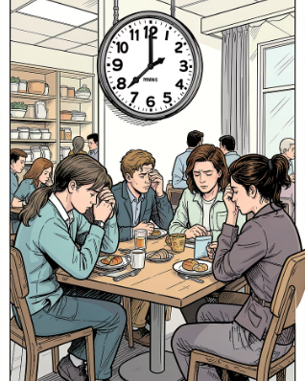
Bằng chứng & Pain chính
Thực tế hành vi
Rủi ro LLM
Decision fatigue
Người dùng thường mô tả cảm giác (ví dụ "muốn đồ nước, thanh đạm, Quận 1") chứ không biết tên món. Ứng dụng hiện tại buộc họ phải biết tên món hoặc gõ từ khóa cụ thể.
LLM hiểu ngôn ngữ tự nhiên tốt nhưng thiếu dữ liệu khoảng cách/nguyên liệu dẫn tới hallucination: gợi ý quán sai vị trí hoặc món không kiểm chứng.
Người dùng mất 20–30 phút lướt app, dẫn tới mệt mỏi và thường quay lại gọi món cũ. Cần hỗ trợ quyết định nhanh (3 lựa chọn tối ưu kèm lý do).

Slide 3
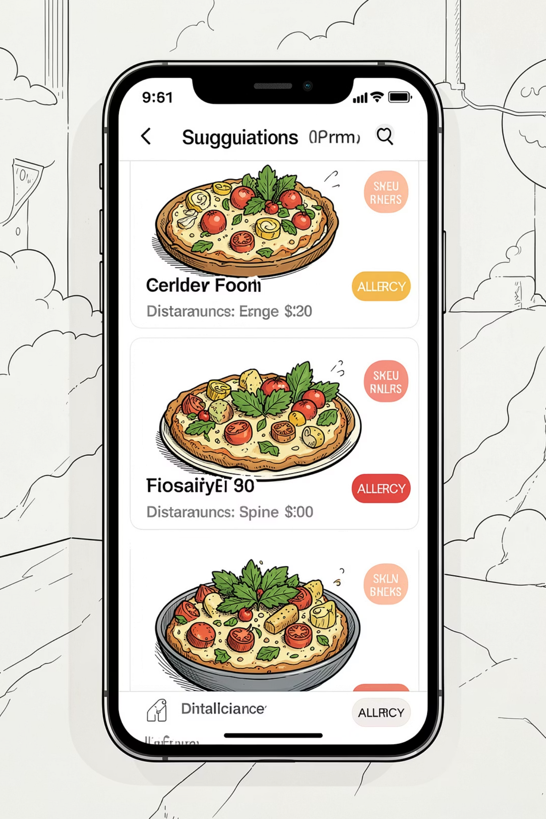
Phạm vi Prototype (Lat cắt để build)
Prototype giả lập luồng: người dùng nhập mô tả tự nhiên → AI extract intent thành tags (loại món, vị, khu vực, ngân sách, di ứng) → match với dataset nội bộ 10–20 món → áp hard filter: khoảng cách ≤ 3km và filter di ứng bắt buộc → trả về chính xác 3 gợi ý phù hợp, mỗi gợi ý kèm tên món/quán, tags khớp, khoảng cách và 1–2 câu lý do ngắn để hỗ trợ quyết định.

Slide 4

AI Product Canvas — Giá trị & Niềm tin
Value — Giá trị
Trust — Niềm tin
Feasibility — Khả thi
Giúp người bận rộn chọn bữa trưa nhanh: hiểu mô tả mơ hồ, rút gọn lựa chọn xuống 3 món, mỗi gợi ý có lý do rõ ràng để quyết định trong vài phút thay vì 20–30 phút.
Không gợi món ngoài dataset; hiển thị tags khớp, khoảng cách, cảnh báo dị ứng; khi AI thiếu tự tin sẽ hỏi lại user. User luôn giữ quyền quyết định cuối cùng.
Trong hackathon, dataset 10–20 món đủ demo. Mỗi lần gọi AI chỉ cần extract intent và chấm điểm phù hợp nhanh (<5s). Nguy cơ lớn nhất: sai lọc dị ứng hoặc vị trí — giải pháp: hard filter trước khi hiển thị.

Slide 5
Thiết kế flow trải nghiệm — 4 đường đi chính
2. Khi AI không chắc
1. Duong thuận (Happy path)
Prompt mâu thuẫn/không rõ → AI hiển thị trạng thái "không chắc" và đưa 2–3 option để user làm rõ (ví dụ "ưu tiên nhẹ bụng" / "ưu tiên cay").
User: "Tôi muốn ăn đồ nước, thanh đạm, quanh Quận 1". Hệ thống: extract tags (đồ_nước, thanh_đạm, quan_1, không dị ứng) → hiển thị 3 món đúng dataset, mỗi món có tên, tags khớp, khoảng cách <3km và 1–2 câu lý do.
4. Khi user sửa
3. Khi không có kết quả an toàn
User loại món / sửa dị ứng → hệ thống chạy lại filter, lưu correction vào log để cải thiện rule/tag cho tương lai.
Dataset không có món thỏa cả khoảng cách ≤3km & filter dị ứng → không sinh món ngoài dataset, UI báo không tìm được lựa chọn an toàn và gợi ý user relax filter hoặc mở rộng bán kính.

Slide 6
Failure modes & Guardrails (Làm chi tiết cho tôi phần này)
Làm chi tiết: ba lỗi lớn và cách prototype xử lý cụ thể, ưu tiên bảo vệ an toàn người dùng.
1. Gợi ý chứa thành phần dị ứng (Rủi ro cao)
2. Gợi ý quán/mon quá xa
3. AI tự tin quá mức với intent mơ hồ
Nguyên nhân: AI hiểu sai vị trí hoặc dùng dữ liệu không kiểm chứng. Hệ quả: phí giao cao, mất thời gian, mất trust. Xử lý prototype: hard filter loại món có khoảng cách >3km dựa trên trường khoảng cách trong dataset trước khi hiển thị; nếu dataset thiếu khoảng cách chính xác, UI yêu cầu user cho phép xác nhận khu vực hoặc mở rộng bán kính.
Nguyên nhân: user không khai rõ dị ứng hoặc AI bỏ sót tag nguyên liệu. Ai chịu thiệt: sức khỏe user. Xử lý prototype: bắt buộc trường/checkbox dị ứng trước khi gợi ý; filter di ứng chạy trước khi xếp hạng; mọi món có nguyên liệu trùng dị ứng bị loại hoàn toàn (không chỉ giảm điểm). UI hiển thị cảnh báo rõ ràng nếu user chưa khai dị ứng.
Nguyên nhân: prompt quá ngắn/ mâu thuẫn. Hệ quả: gợi ý không liên quan, tạo trải nghiệm xấu. Xử lý prototype: nếu confidence thấp hoặc thiếu tags quan trọng, AI không tự động trả 3 gợi ý; thay vào đó hỏi lại user bằng chip/option đơn giản (ví dụ "ưu tiên: nhẹ bụng / cay / no") hoặc đề nghị bỏ bớt điều kiện không cần thiết.

Slide 7
Kiểm thử demo & Test cases
Plan kiểm thử gồm kịch bản happy path và các lỗi (dị ứng, khoảng cách, low-confidence, empty result). Mỗi test ghi log: prompt gốc, tags AI extract, món bị loại, món được chọn, lý do sửa. Demo cần ảnh chụp màn hình luồng thành công, luồng lỗi/low-confidence, dataset mẫu và prompt log.
Test 1 — Happy path
Test 2 — Allergy filter
Test 3 — Low-confidence
Test 4 — Empty result
Input: "Đồ nước, thanh đạm, Quận 1, không dị ứng" → Kỳ vọng: 3 món khớp tags, khoảng cách ≤3km.
Input có dị ứng hải sản → Kỳ vọng: không hiển thị món chứa hải sản.
Điều kiện quá chặt (dị ứng + bán kính nhỏ) → Kỳ vọng: UI báo không tìm được lựa chọn an toàn và gợi ý relax filter.
Prompt mâu thuẫn → Kỳ vọng: AI hỏi lại thay vì đưa 3 gợi ý chắc chắn.

Slide 8
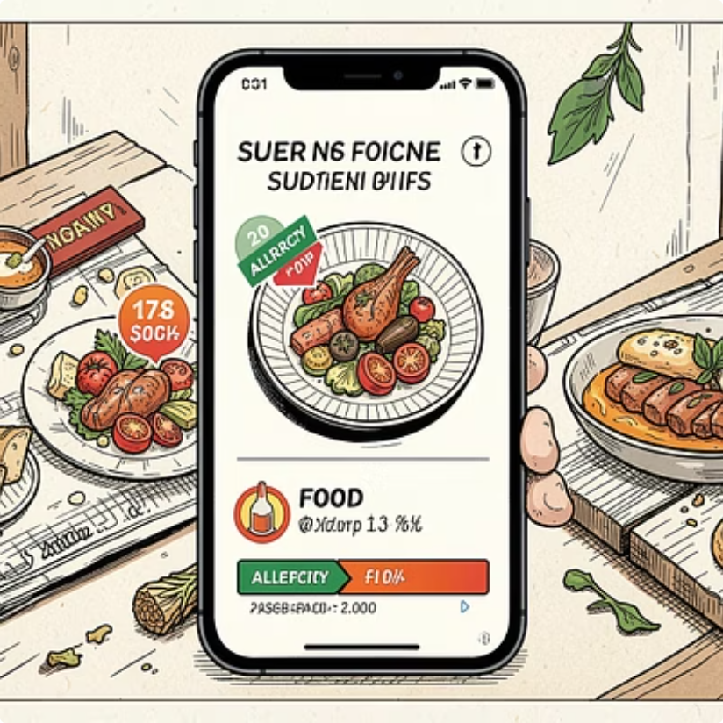
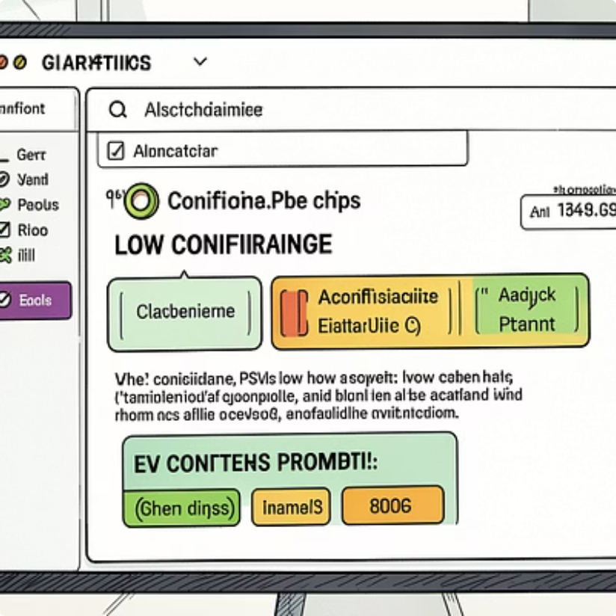
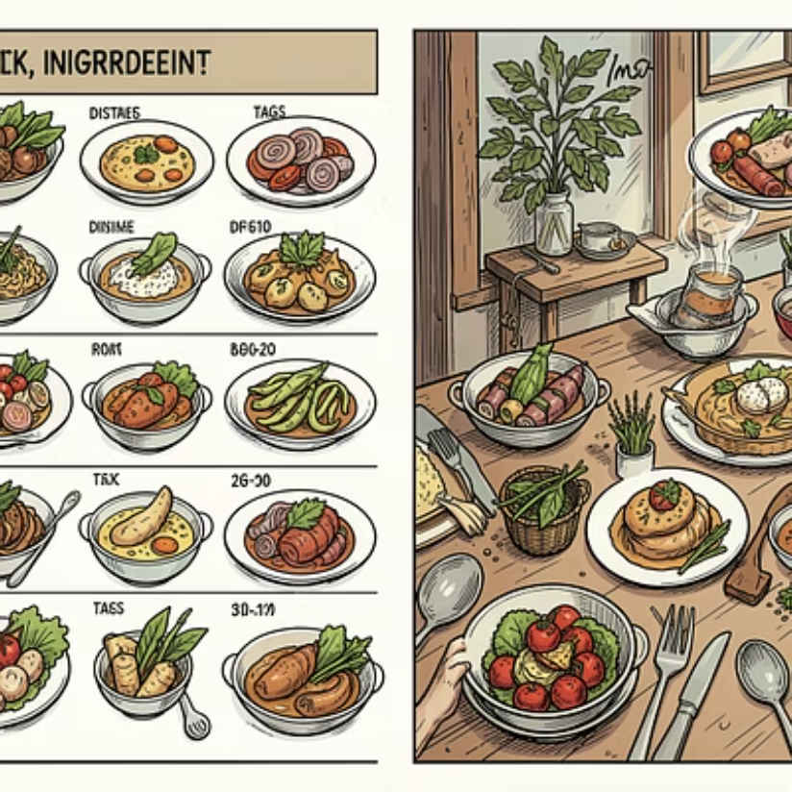

Phân công, Demo script ngắn & Next steps
Phân công rõ ràng, mỗi người chịu trách nhiệm tài nguyên demo: dataset, spec, prompt flow, test. Kịch bản demo 5 phút: 1) nêu pain (20–30 phút chọn món), 2) nhập prompt happy path → show 3 gợi ý + lý do, 3) show case low-confidence/ allergy → hệ thống hỏi lại hoặc báo không có kết quả an toàn, 4) kết luận: LLM mạnh về ngôn ngữ nhưng cần dataset, bán kính và guardrail dị ứng để đáng tin cậy trong sản phẩm thật.

